Slide 1
이종(Heterogeneous) GPU 클러스터에서의
에이전트 서빙 라우팅
SOTA 스케줄러 ThunderAgent를 baseline으로, 이종 GPU·다양한 워크로드에서
언제·왜 성능이 갈리는지를 하나의 인과 모델로 설명한다.
강윤의 (Yunui Kang)
인턴 세미나 · 개별연구 중간 발표 · 2026-07-07
개별연구 · 이종 GPU 에이전트 서빙
Notes:
안녕하세요. 개별연구를 진행하고 있는 강윤의입니다. 오늘은 10분 동안 제 개별연구를 소개하겠습니다. 한 줄로 말씀드리면, 제 주제는 '서로 다른 종류의 GPU가 섞여 있는 클러스터에서, 들어오는 에이전트 요청을 어느 GPU로 보낼지'를 연구하는 것입니다. 발표는 네 부분입니다. 먼저 제가 왜 이 문제를 푸는지, 다음으로 지금까지 무엇을 했고 어떤 결과가 나왔는지, 마지막으로 앞으로 무엇을 할지 순서로 말씀드리겠습니다. 핵심 메시지 하나만 미리 말씀드리면 — 여러 실험 결과가 흩어져 있었는데, 그것들을 'R'이라는 하나의 값으로 언제 이기고 언제 지는지 예측할 수 있게 됐다는 것입니다.

Slide 2
에이전트 서빙은 왜 기존 LLM 서빙과 다른가
문제 정의
한 문장: 에이전트는 '리즈닝 ↔ 툴 콜'을 여러 턴 반복 → KV 캐시가 계속 쌓이고, 이 캐시를 어느 GPU에 둘지가 성능을 지배한다.
REASONING
GPU 추론
ACTING
툴 콜 (GPU idle)
① 멀티턴 KV 축적
턴마다 캐시가 쌓임 → 요청 하나가 아니라 프로그램 전체를 관리해야
1턴 = 리즈닝+툴콜, 멀티턴 반복 → KV 캐시 누적
② 툴 콜 버블
툴 실행 중 GPU가 놀음(idle) → 이 빈 구간을 채우는 게 관건
③ KV 캐시 스래싱
GPU 자리 확보하려 남의 캐시를 evict → 다음 턴 전부 재프리필
④ Locality ↔ Balancing
캐시는 한 GPU에 묶여야(locality) vs 부하는 고루 나눠야(balancing) — 상충
리즈닝↔툴콜 반복 → KV 축적·버블·스래싱·로컬리티/밸런싱 상충
Notes:
먼저 문제 정의입니다. 기존 챗봇형 LLM은 입력 한 번에 출력 한 번이면 끝입니다. 그런데 에이전트는 다릅니다. 왼쪽 그림처럼 '리즈닝'과 '툴 콜'을 왔다갔다 반복합니다. 리즈닝은 GPU를 쓰지만, 툴 콜은 외부 API나 코드 실행이라 그동안 GPU가 놉니다. 이게 여러 턴 반복되면서 네 가지 어려움이 생깁니다. 첫째, 턴마다 KV 캐시가 계속 쌓입니다. 그래서 요청 하나가 아니라 프로그램 전체를 통으로 관리해야 합니다. 둘째, 툴 콜 동안 GPU가 노는 '버블'이 생깁니다. 셋째, 여러 요청을 한 GPU에 올리다 보면 자리가 모자라 남의 캐시를 지워버리고, 그 프로그램의 다음 턴이 오면 처음부터 다시 계산해야 하는 '스래싱'이 터집니다. 넷째, 캐시는 한 GPU에 묶여 있어야 재사용되는데(로컬리티), 부하는 여러 GPU에 고루 나눠야 합니다(밸런싱). 이 둘이 정면으로 충돌합니다. 이 네 가지가 제 연구가 다루는 문제입니다.

Slide 3
기존 가정(동일 GPU)의 한계 → 이종 GPU로 확장
연구 목표 & 접근
기존 연구의 한계
대부분 동일한(homogeneous) GPU를 가정.
→ GPU마다 다른 용량·처리량·대역폭을 고려하지 않음
우리 연구의 목표
서로 다른(heterogeneous) GPU 클러스터로 확장
→ 용량·처리량·대역폭 차이까지 고려한 라우팅
접근 — 맨땅에서 시작하지 않는다: 이 문제의 SOTA를 baseline으로 삼아 병목을 찾는다.
Related work 조사 → ThunderAgent (Kang et al., ICML 2026) = 프로그램 단위 스케줄링으로 스래싱을 제어하는 SOTA
핵심 질문
ThunderAgent를 이종 GPU + 다양한 워크로드에 넣으면 어떤 병목이 드러나는가? — 이를 데이터로 규명하고, 원인을 알고리즘(코드)으로 설명한다.
homogeneous 가정의 한계 → ThunderAgent(SOTA) baseline으로 이종 병목 탐색
Notes:
그럼 목표와 접근입니다. 왼쪽 — 기존 연구는, 방금 소개한 SOTA를 포함해서, 대부분 '모든 GPU가 똑같다'고 가정합니다. 하지만 현실 클러스터는 4090, 5090처럼 서로 다른 GPU가 섞여 있고, 그러면 용량도 처리량도 메모리 대역폭도 다 다릅니다. 오른쪽 — 그래서 저는 이 차이까지 고려한 라우팅으로 문제를 확장하는 걸 목표로 잡았습니다. 접근은, 맨땅에서 새 알고리즘을 만드는 게 아니라, 이 분야 SOTA인 ThunderAgent를 baseline으로 두고, 그걸 이종 환경과 다양한 워크로드에 넣었을 때 '어디서 왜 막히는지'를 먼저 데이터로 찾는 것입니다. 그리고 그 원인을 감이 아니라 실제 코드 로직으로 설명하는 데 초점을 뒀습니다.

Slide 4
Client → Router → 이종 인스턴스, 그 사이의 결정 요소
System Overview
Instance A — RTX 4090
Router / Orchestrator
KV pool
43,888 tok
작은 용량 · 낮은 대역폭
resident ≈ 2 프로그램
Client
에이전트 프로그램
① 신규 프로그램 라우팅
route
② pause / resume
pause↩
③ KV locality 유지
Instance B — RTX 5090
④ 용량·부하 판단
KV pool
89,040 tok
큰 용량(2.03×)
높은 처리량/대역폭
resident ≈ 4
요청 생애주기 상태기계
Router가 저울질하는 상충 요소
• KV locality: 프로그램을 같은 GPU에 고정(캐시 재사용)
• Load balancing: 부하를 이종 용량비대로 분산
• 이 둘의 균형이 곧 라우팅 정책 = 오늘 분석 대상
ACTIVE
PAUSED
resume
Eq.6(용량) 위반 시 pause → 프록시 큐에서 대기 → 여유 생기면 resume
이종 인스턴스(4090 작음 / 5090 2.03× 큼) · Router가 라우팅·pause/resume·locality를 결정
Notes:
교수님이 그림을 좋아하셔서 시스템 구조를 한 장에 정리했습니다. 왼쪽부터, 클라이언트가 에이전트 프로그램을 보내면 가운데 Router가 받습니다. Router가 하는 결정이 네 가지입니다. 새 프로그램을 어느 GPU에 보낼지(신규 라우팅), 메모리가 부족하면 어떤 프로그램을 잠시 빼고(pause) 나중에 다시 넣을지(resume), 같은 프로그램의 다음 턴을 캐시가 있는 같은 GPU로 보낼지(로컬리티), 그리고 각 GPU의 용량과 부하를 어떻게 볼지입니다. 오른쪽이 인스턴스인데, 여기가 제 연구의 핵심입니다 — 4090은 KV 풀이 약 4만4천 토큰이라 프로그램 두 개 정도만 동시에 올라가고, 5090은 약 8만9천 토큰으로 2배 크고 처리량도 높습니다. 아래 왼쪽은 요청의 상태 변화입니다. 메모리 용량 조건(논문 Eq.6)을 위반하면 프로그램이 PAUSED 상태로 프록시 큐에서 대기하다가, 자리가 나면 resume됩니다. 아래 오른쪽 — 결국 Router는 캐시를 위한 로컬리티와 부하 분산이라는 상충하는 두 요소를 저울질하는데, 이 저울질 방식이 오늘 분석의 대상입니다.

Slide 5
동종 2×4090에서 워크로드(duty)만 바꿔가며 tr vs default
실험 세팅
무엇을 비교?
tr = ThunderAgent 스케줄러
(프로그램 단위 pause/resume)
default = 최소부하로 프록시만
(프로그램 통제 없음)
하드웨어
2 × RTX 4090 (동종)
KV 풀 43,888 tok / GPU
이종(4090+5090) 용량차이는
메커니즘 분석·향후 과제로
워크로드 — duty(d)로 대비
합성 — balanced d≈0.56
TraceLab — prefill-heavy d≈0.18
SWE-bench — decode-heavy d≈1.0
d = GPU 실작동 시간 비율
실험 | 워크로드 (성격, duty d) | HW | 이 실험이 답하는 것
합성 | balanced (d≈0.56) | 2×4090 | tr이 의도대로 작동하는가 (기대)
D | TraceLab · prefill-heavy (d≈0.18) | 2×4090 | 실데이터에서도 그런가
C | TraceLab (duty 스윕) | 격리 2×4090 | ★ 승패 원인의 인과 증명 (R 모델)
SWE | SWE-bench · decode-heavy (d≈1.0) | 2×4090 | ★ 2차 실데이터로 결론 재현
모두 동종 2×4090 — 워크로드 duty만 바꾼다. 이종(5090) 용량차이 문제는 메커니즘(코드)·향후 과제에서 다룸.
동종 2×4090 고정 · 워크로드 duty(d)만 변화 · 합성→TraceLab→(원인)→SWE
Notes:
실험 세팅입니다. 비교하는 두 가지는, tr — ThunderAgent 스케줄러로 프로그램 단위로 pause와 resume을 하는 방식이고, default — 부하 적은 GPU로 요청만 넘기고 프로그램 통제는 안 하는 방식입니다. 오늘 실험은 하드웨어를 동종 2×4090으로 고정하고, 워크로드만 바꿔가며 봤습니다. 이렇게 하면 승패를 가르는 변수를 하드웨어가 아니라 워크로드 하나로 깔끔하게 분리할 수 있습니다. 워크로드는 duty, 즉 전체 시간 중 GPU가 실제로 도는 비율로 구분합니다. 합성은 중간(0.56), TraceLab은 입력이 길어 프리필이 무거운데 duty는 낮고(0.18), SWE-bench는 코딩 에이전트라 생성이 길어 duty가 거의 1입니다. 표를 보시면, 먼저 합성으로 'tr이 기대대로 작동하는지' 확인하고, TraceLab 실데이터로 '실제로도 그런지' 봅니다. 그다음 실험 C와 SWE가 오른쪽 별표, 오늘 강조할 인과 증명입니다. 이종 4090+5090의 용량 차이 문제는 뒤 메커니즘 분석에서 코드로 짚고, 향후 과제로 연결하겠습니다.

Slide 6
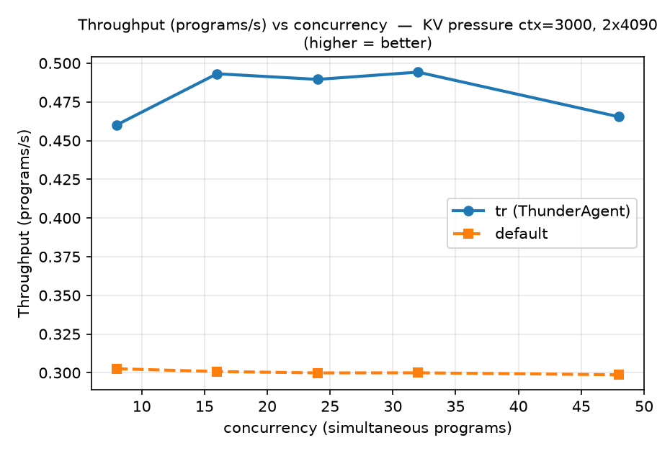
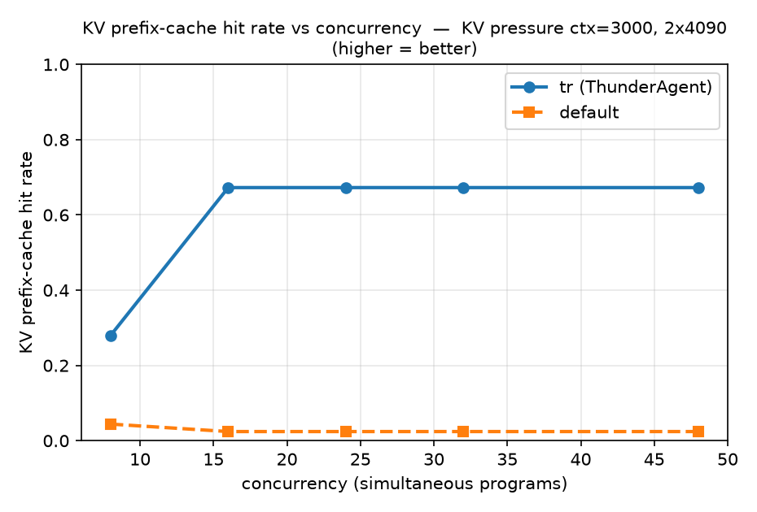
우리 기대대로 — tr이 스래싱을 억제해 throughput·hit 모두 이긴다
결과 ① 합성 워크로드 · 2×4090
throughput +57%
고부하 tr 0.47 vs default 0.30 p/s · p95도 낮음
hit rate 0.67 유지 (default는 0.02 붕괴)
tr 0.673 vs default 0.024 · 재프리필 ≈ 1/10
기대대로: tr이 스래싱 억제 → hit·throughput·p95 모두 우위 (합성, 2×4090)
Notes:
이제 결과입니다. 먼저 합성 워크로드, 동종 2×4090입니다. 이건 우리가 논문을 읽고 '이렇게 나와야 한다'고 기대한 그림입니다. 두 축을 보시면 — 왼쪽 throughput, 부하가 올라가면 tr이 default보다 57% 높습니다. 초당 0.47 대 0.30이고, p95 지연도 tr이 더 낮습니다. 오른쪽 hit rate도 tr이 0.67을 유지하는데 default는 0.02로 붕괴합니다. 재프리필 양은 tr이 default의 약 10분의 1입니다. 즉 tr이 프로그램 단위로 스래싱을 억제해서 캐시도 지키고 처리량도 이깁니다. 논문의 핵심 주장을 우리 환경에서 그대로 재현한 거고, '역시 SOTA가 이긴다'는 기대에 부합합니다. 그런데 — 다음 장에서 실데이터를 넣으면 이 그림이 뒤집힙니다.

Slide 7
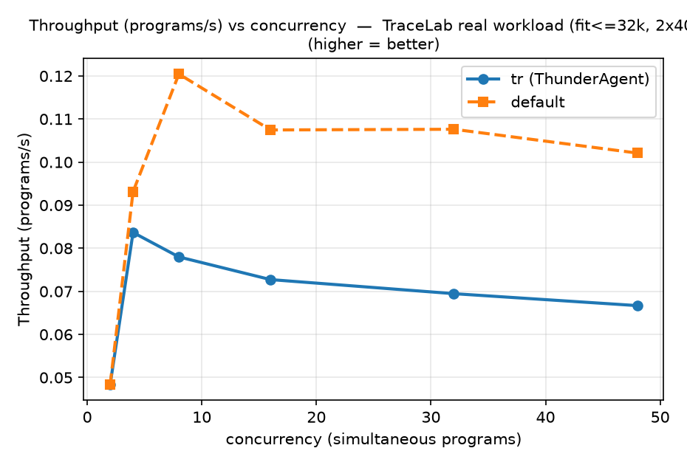
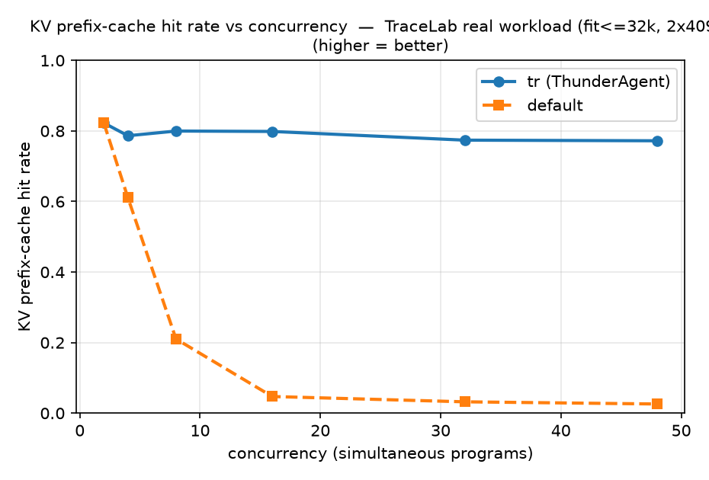
그런데 정반대 — 같은 tr인데 throughput을 잃는다 (hit은 여전히 지킴)
결과 ② TraceLab 실데이터 · 2×4090
throughput −34% (뒤집힘)
고부하(c=48) tr 0.067 vs default 0.102 p/s
hit rate 0.77 유지 (여전히 압승)
tr 0.772 vs default 0.026 — 약 30배 차이
합성에선 +57%(승), TraceLab에선 −34%(패). hit은 둘 다 지킴 — 왜 승패가 갈릴까?
Notes:
그런데 같은 하드웨어, 같은 tr에 워크로드만 실데이터 TraceLab으로 바꾸면 그림이 뒤집힙니다. 왼쪽 throughput — 이번엔 tr이 default보다 34% 낮습니다. 0.067 대 0.102로 tr이 집니다. 방금 합성에서는 57% 이겼는데 정반대죠. 흥미로운 건 오른쪽 hit rate입니다 — 여기서는 여전히 tr이 0.77을 유지하고 default는 0.03으로 붕괴합니다. 즉 캐시는 똑같이 잘 지키는데, 처리량만 잃습니다. 정리하면, tr은 어느 워크로드든 캐시는 확실히 지키지만, throughput은 합성에서 이기고 실데이터에서 집니다. 여기서 오늘의 핵심 질문이 나옵니다 — 같은 스케줄러가 왜 어떤 워크로드에선 이기고 어떤 워크로드에선 질까? 다음 장에서 이걸 하나의 식으로 설명하겠습니다.

Slide 8
GPU 활용률(U)이 승패를 결정한다
왜 갈리나 — 원인 ①
U ≈ min(R, 1) R = k_fit × d ( k_fit = 동시 적재 프로그램 수, d = 워크로드 duty )
R = 3 × 0.56 ≈ 1.7 ≥ 1 → GPU 가득 → tr 승 (+57%)
합성
balanced
d ≈ 0.56 · k_fit ≈ 3
U ≈ 1.00
GPU 타임라인: 동시 적재 3개가 서로의 툴콜 구간을 메워 GPU가 쉬지 않음
R = 2 × 0.18 ≈ 0.37 < 1 → GPU에 bubble → tr 패 (−34%) · 실측 U 36% 일치
TraceLab
prefill-heavy
d ≈ 0.18 · k_fit ≈ 2
U ≈ 0.38
GPU 타임라인: tr이 캐시 지키려 pause → 동시 적재 2개뿐 → 툴콜 구간이 그대로 GPU 구멍(bubble)
차이는 워크로드 duty(d) 하나 — d가 R을, R이 GPU 활용률 U를, U가 승패를 결정한다 (같은 HW·같은 tr).
한 식: U ≈ min(R,1), R = k_fit×d · 합성 R≈1.7(승) / TraceLab R≈0.37(패) — duty가 승패를 가른다
Notes:
앞의 뒤집힘을 하나의 식으로 설명합니다. 이게 오늘 발표의 중심입니다. tr의 GPU 활용률 U는 R이라는 값으로 정해지고, R은 동시에 GPU에 올라간 프로그램 수 k_fit 곱하기 워크로드 duty d입니다. 그리고 처리량은 결국 GPU를 얼마나 바쁘게 쓰느냐, 즉 U가 결정합니다. 위쪽 합성을 보시면 — k_fit이 3, d가 0.56이라 R이 약 1.7로 1보다 큽니다. 프로그램 세 개가 서로의 툴콜 대기 구간을 번갈아 메우니까 GPU가 쉬지 않고 꽉 찹니다. U가 1에 가깝고, 그래서 tr이 이깁니다. 아래 TraceLab은 반대입니다 — 입력이 길어 프로그램 하나가 KV를 많이 잡으니 tr이 캐시를 지키려고 pause를 해서 동시 적재가 2개로 줄고, d도 0.18로 작습니다. R이 0.37로 1보다 작으니, 프로그램들이 툴콜로 노는 구간을 다 못 메워서 GPU에 구멍, 즉 bubble이 생깁니다. U가 0.38로 떨어지고 tr이 집니다. 그리고 이 0.38은 실측 GPU 활용률 36%와 거의 일치합니다. 핵심은 — 하드웨어도 스케줄러도 그대로인데, 승패를 가른 건 워크로드 duty 하나이고, 그게 R을 통해 GPU 활용률을, 활용률이 승패를 결정한다는 겁니다. 그럼 자연스러운 다음 질문 — tr은 왜 굳이 pause를 해서 동시 적재를 낮출까? 다음 장 메커니즘에서 답합니다.

Slide 9
스케줄러는 '용량(스래싱 회피)'만 본다 — 목표인 GPU 활용률·용량차이는 반영 안 함
왜 갈리나 — 원인 ②
cost model = 아래 '용량 부등식'을 pause/resume/신규배정으로 유지. 판단 기준은 오직 KV 용량. GPU 활용률(U)도 GPU별 용량(C_total)도 목표가 아니다.
① 수집 (매 5초 loop)
백엔드별: C_total · KV 사용률(kv_usage)
프로그램별: c(컨텍스트) · τ(추론/행동) · s(상태)
prefix 캐시 조회/히트 → shared(절약 토큰)
resume (넣기) — 여유 시 (사용 < λmin·C)
REASONING 우선 Sʀ = 1/c + [τ=R]
여유 노드에 BFD 배치 · router.py:807
pause (빼기) — 초과 시 (사용 > λmax·C)
ACTING 우선 · 짧은 c 부터 Sᴘ = 1/c + [τ=A]
이유: recompute ∝ c² (작은 것 여럿이 더 쌈)
router.py:773–805
(b) 큰 GPU를 덜 채운다
신규배정 기준 = active_program_tokens 절대 최소
( C_total 로 나누지 않음 = 용량 비례 아님 )
→ 용량 2.03× 큰 5090에 2배 안 보냄
→ 실측 split ≈ 0.5 ≪ 용량비 0.67 (과소활용)
→ 이종 확장의 걸림돌 (router.py:358, 향후 과제)
② 용량 부등식 — 스래싱 판정
Σ c (Reasoning) + Σ c·f(t) (Acting)
− shared + buffer > C_total ?
f(t)=2⁻ᵗ : 오래 논 Acting 캐시는 할인(축출 우선)
shared=prefix 절약 · buffer=프로그램당 100
논문: λmax / λmin 워터마크로 히스테리시스
state.py:185–194 · Eq.6 운영판
신규 배정 — 요청 도착 시
후보 = remaining_capacity ≥ 필요량 인 백엔드
선택 = active_program_tokens 절대 최소
router.py:358
(a) 캐시 지키려 GPU를 굶긴다: pause된 요청은 _wait_for_resume로 큐 블록 (router.py:416)
→ resident(동시 적재) 수↓ → GPU idle↑ → throughput↓ (= R<1)
판단 기준 = 용량 부등식뿐 (U·용량차이 아님) → (a) 캐시 지키려 GPU 굶김(R<1) · (b) 큰 GPU 덜 채움(:358)
Notes:
앞 장의 간극이 실제로 어떻게 도는지, 이번엔 무엇을 수집하고 무엇을 판정하는지까지 구체적으로 담았습니다. 먼저 스케줄러는 워크플로우 하나를 프로그램 P라는 튜플로 봅니다 — 컨텍스트 토큰 c, 지금 추론 중인지 툴 실행 중인지(τ), 활성인지 대기인지(s) 같은 상태를 담습니다. 이 정보는 요청 단위 엔진엔 없는 것입니다. ① 수집 — 매 5초마다 각 백엔드의 총 KV 용량 C_total과 사용률, 각 프로그램의 c·τ·상태, 그리고 prefix 캐시로 절약된 shared 토큰을 모읍니다. ② 용량 부등식 — 이걸로 스래싱을 판정합니다. Reasoning 프로그램의 컨텍스트는 그대로 더하고, Acting 프로그램의 컨텍스트에는 시간 감쇠 f(t)=2의 −t승을 곱합니다. 오래 툴을 기다린 캐시는 곧 비워질 테니 덜 세게 보는 겁니다. 거기서 prefix 절약분 shared를 빼고 프로그램당 버퍼를 더한 값이 C_total을 넘으면 스래싱입니다. 논문은 여기에 고·저 워터마크 λmax·λmin으로 히스테리시스를 둡니다. 이 판정으로 세 가지 행동을 합니다. resume는 여유가 생기면(사용량이 λmin 아래) REASONING 프로그램부터, 점수 1/c + τ가 R이면 가점, 여유 노드에 BFD로 넣습니다. pause는 초과 시 ACTING부터, 그리고 컨텍스트가 짧은 것부터 뺍니다 — 재계산 비용이 컨텍스트 길이의 제곱에 비례하기 때문에 작은 걸 여러 개 빼는 게 항상 쌉니다. 신규 배정은 요청이 오면, 여유가 충분한 후보 중에서 active_program_tokens가 절대적으로 가장 작은 백엔드를 고릅니다. 오른쪽 별표가 핵심입니다 — 이 절대값 기준이 용량 C_total로 나누질 않기 때문에, 2배 큰 5090에 2배를 안 보내고, 실측 split이 0.5로 용량비 0.67에 못 미쳐 5090을 과소활용합니다. 이게 (b) 큰 GPU를 덜 채우는 문제입니다. 아래 파란 띠가 (a)입니다 — 캐시를 지키려 pause하면 요청이 큐에서 블록되고 동시 적재가 줄어 GPU가 굶습니다. 이게 바로 앞 장의 R이 1보다 작아지는 메커니즘입니다. 핵심은 — 스케줄러의 유일한 판단 기준이 '용량 부등식(스래싱 회피)'뿐이고, 정작 목표인 GPU 활용률도, 이종에서의 GPU별 용량 차이도 반영하지 않습니다. 그래서 캐시를 지키려다 GPU를 굶기거나(a), 큰 GPU를 덜 채웁니다(b). 두 병목 모두 코드 한두 줄에 근거가 있습니다.

Slide 10
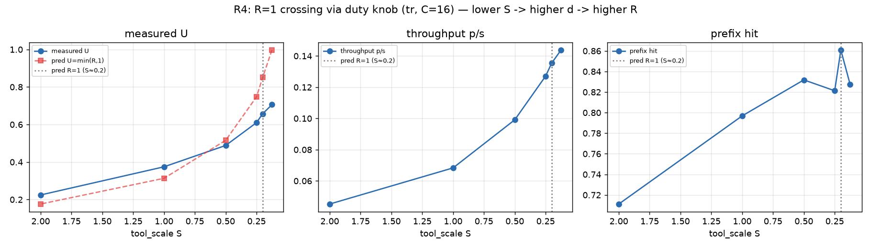
앞의 '한 식'을 통제 실험으로 증명 — 예측 U vs 실측 U r = 0.96
증명 ① 실험 C — 인과 확정 (완료)
duty 축으로 R을 0.31→1.0으로 밀자 U·throughput이 예측대로 회복 (R=1에서 교차)
R 모델: U ≈ min(R, 1), R = k_fit × d (예측 U vs 실측 U r = 0.959)
tr: R≈0.31 <1 → U≈0.35 (GPU 65% 놀음) → throughput 열세
인과 결정타: R을 1까지 밀면 throughput 0.068→0.144(×2.1),
hit 유지 → tr이 default를 두 축 모두 역전
주의 — 두 종류의 회복
pause만 완화: thru↑ 지만
hit 0.79→0.65 (나쁜 회복)
duty↑ / 용량↑: thru↑ +
hit 유지 (좋은 회복)
R<1이 tr 열세의 원인 — duty로 R을 1까지 밀면 hit 지키며 throughput 역전 (r=0.96)
Notes:
이제 '이게 진짜 원인이 맞다'를 실험으로 증명한 부분입니다. 실험 C, 완료된 결과입니다. 핵심은 R이라는 하나의 값입니다. tr의 GPU 활용률 U는 R과 거의 같은데, R은 동시에 올라간 프로그램 수 k_fit 곱하기 워크로드 duty d입니다. duty는 전체 시간 중 GPU가 실제로 도는 비율이라고 보시면 됩니다. 예측한 U와 실측 U의 상관이 0.959로 거의 완벽합니다. tr은 캐시를 지키려고 pause를 많이 해서 k_fit이 낮게 유지되고, 그래서 R이 약 0.31로 1보다 작습니다. R이 1보다 작으면 GPU가 그만큼 놉니다. 여기서 결정적인 실험 — 워크로드 duty를 조절해서 R을 1까지 밀어봤더니, throughput이 0.068에서 0.144로 두 배 넘게 오르면서 default를 처리량과 hit rate 두 축 모두에서 역전했습니다. 즉 'R이 1보다 작은 게 tr이 지는 원인'이라는 걸 인과적으로 확정한 겁니다. 오른쪽 아래 주의점 하나 — pause만 완화해도 처리량은 오르지만 그때는 hit rate가 떨어집니다. 이건 '나쁜 회복'이고, 진짜 해법은 duty를 올리거나 용량을 키우는 '좋은 회복'입니다.

Slide 11
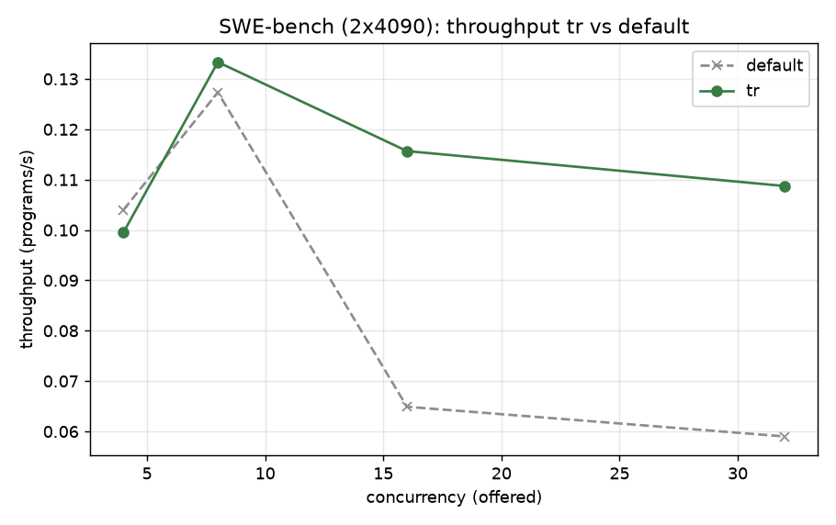
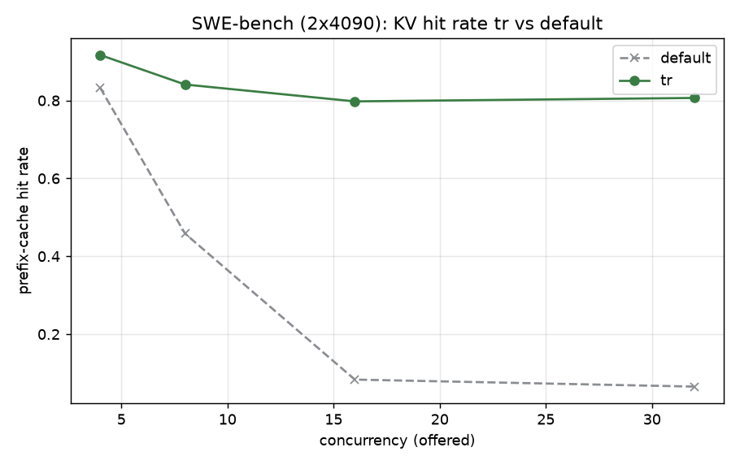
duty가 다른 워크로드에서 R 모델이 승패를 미리 맞힌다
증명 ② SWE-bench — 2차 실데이터 (완료)
같은 2×4090 — duty(d) 하나가 R을, R이 승패를 결정 (세 워크로드 · 한 식)
합성 d≈0.56 → R≈1.7 → 승 (+57%) · TraceLab d≈0.18 → R<1 → 패 (−34%) · SWE d≈1.0 → R≫1 → 승 (+78~84%)
SWE는 스윕 전에 R로 예측 → 적중. 흩어진 승패가 하나의 값으로 통일.
같은 HW, duty만 다름: R 모델이 승패를 사전 예측 → 두 실데이터로 확증
Notes:
두 번째 증명은 완전히 다른 실데이터인 SWE-bench입니다. 이것도 완료된 결과입니다. SWE-bench는 코딩 에이전트라 생성이 길어서 duty d가 거의 1입니다. 아까 TraceLab은 d가 0.18이었죠. R 모델대로라면 d가 크니까 R이 1보다 훨씬 커지고, 그러면 tr이 이겨야 합니다. 그리고 저는 이 예측을 스윕을 돌리기 전에 미리 적어놨고, 실제로 맞았습니다. 왼쪽 throughput — 부하가 높을 때 tr이 default보다 78%에서 84% 더 높습니다. 앞의 TraceLab에서 34% 졌던 것과 정반대입니다. 오른쪽 hit rate는 여기서도 tr이 0.8 근처를 지키고 default는 붕괴합니다. 아래 띠가 오늘 발표의 하이라이트입니다 — 똑같은 2×4090 하드웨어인데, 한 워크로드에선 tr이 34% 지고 다른 워크로드에선 84% 이깁니다. 이 정반대 결과를 가르는 유일한 변수가 워크로드의 duty 하나이고, 그걸 R 모델이 미리 예측했습니다. 흩어져 있던 승패가 하나의 값으로 통일된 겁니다.

Slide 12
원인을 알았으니, 이종·분산 환경의 해법으로
향후 계획
① Related work 추가 조사
• Continuum — 툴 콜 중 KV cache TTL 유지로 재프리필 회피
• DistServe — prefill/decode 분리, 그 외 이종 서빙 기법 폭넓게
② 용량 비례 라우팅
• 신규 배정을 절대 토큰이 아닌 용량 비례로 (router.py:358 핵심)
• 5090 과소활용 해소 → 이종에서 default 역전 목표
③ 이종 → 분산으로 확장
• R 모델을 이종/분산 클러스터의 라우팅 설계 원리로 일반화
• duty·용량을 함께 보는 스케줄링 정책 탐색
Continuum/DistServe 조사 · 용량 비례 라우팅 · 이종→분산 확장
Notes:
마지막으로 향후 계획입니다. 원인을 알았으니 이제 해법으로 갑니다. 첫째, related work를 더 조사하겠습니다. 특히 Continuum이라는 연구가 툴 콜 중에 KV 캐시를 TTL로 유지해서 재프리필을 피하는데, 제 문제의식과 정확히 맞닿아 있어 깊게 볼 계획입니다. DistServe 같은 프리필/디코드 분리 기법도 함께 보겠습니다. 둘째, 가장 직접적인 해법으로 용량 비례 라우팅을 시도하겠습니다. 앞서 5090 과소활용의 원인이 router.py 358번 라인의 절대 토큰 배정이었으니, 이걸 용량 비례로 바꾸면 이종에서 default를 역전할 수 있을 것으로 봅니다. 셋째, 이걸 이종을 넘어 분산 클러스터까지 확장할 수 있는지 탐색하겠습니다. R 모델을 라우팅 설계의 일반 원리로 삼아, duty와 용량을 함께 고려하는 정책을 만드는 게 목표입니다. 이상입니다. 감사합니다.

Slide 13
한 장 요약
문제
에이전트 서빙 — 멀티턴 KV 축적·툴 버블·스래싱·로컬리티 vs 밸런싱, 게다가 기존 연구는 동종 GPU 가정
접근
SOTA인 ThunderAgent(tr)를 baseline으로, 2×4090에서 워크로드 duty만 바꿔가며 병목 탐색
결과
tr은 캐시 hit는 항상 지킴. throughput은 합성 +57%(승) → TraceLab −34%(패)로 뒤집힘
원인
스케줄러가 '용량 부등식(스래싱 회피)'만 판단 → 캐시 지키려 GPU 굶김(R<1) / 큰 GPU 덜 채움(절대토큰)
증명
U≈min(R,1), R=k_fit×d 하나로 승패 통일(r=0.96). 실험 C 인과 확정, SWE 사전예측 적중 — 둘 다 완료
향후
용량 비례 라우팅 + Continuum 등 조사 + 이종→분산 확장
핵심 한 줄 — 흩어진 승패를 R=k_fit×d 하나로 설명하고 인과까지 확정했다
Notes:
한 장으로 정리하면 이렇습니다. 문제는 에이전트 서빙의 네 가지 어려움에 더해 기존 연구가 동종 GPU를 가정한다는 점, 접근은 SOTA인 ThunderAgent를 baseline으로 이종 환경에서 병목을 찾은 것, 결과는 tr이 캐시는 항상 지키지만 처리량은 워크로드에 따라 지기도 이기기도 한다는 것입니다. 원인은 논문의 비용 모델을 실제로 최적화하지 않고 근사한 데서 왔고, 그걸 R이라는 하나의 값으로 통일해서 인과까지 증명했습니다. 앞으로는 용량 비례 라우팅과 분산 확장으로 갑니다. 감사합니다. 질문 받겠습니다.

